Slide 1


UrbanFlow
Sistema de Gestión de Pedidos e Inventario de Ropa
Hito 2 – Semana 10 (APF2)
Asignatura: Herramientas de Desarrollo
Docente: Milla Flores José Luis
Grupo 8 | Ciclo 7 Marzo – San Juan de Lurigancho, 2026
Integrantes:
Uriel Vasquez Quispe (U23227010)
Christian Rivas Aquino (U23226966)
Renzo Estefano Yupanqui De la Cruz (U22229407)
David Jair Mendoza Figueroa (U22226721)
Aldair Ronaldo Casimiro Ramos (U23252961)
Notes:
1

Slide 2
Contenido
01
Gestión Ágil – Kanban + Issues
05
Merge Conflict + Resolución
02
Módulo Productos REST
06
Flujo Git del Proyecto
03
Módulo Ventas (Pedidos) REST
07
Conclusiones
04
Documentación con Swagger
Notes:
2

Slide 3
01 Gestión Ágil – Kanban + Issues
Responsable: Renzo Estefano Yupanqui De la Cruz
Herramienta:
GitHub Projects + GitHub Issues
Objetivo:
Organizar tareas del equipo, hacer seguimiento del progreso y facilitar el trabajo colaborativo.
Acciones:
• Configurar tablero en GitHub Projects
• Crear Issues por tarea asignada
• Asignar responsables mediante Assignees
• Vincular Pull Requests con Issues (Closes #)
Columnas del Tablero Kanban:
Backlog
Tareas pendientes de planificación o priorización
To Do
Actividades listas para desarrollar
In Progress
Tareas en desarrollo actualmente
Review
Tareas terminadas en revisión vía Pull Request
Done
Tareas completamente finalizadas
Notes:
3

Slide 4
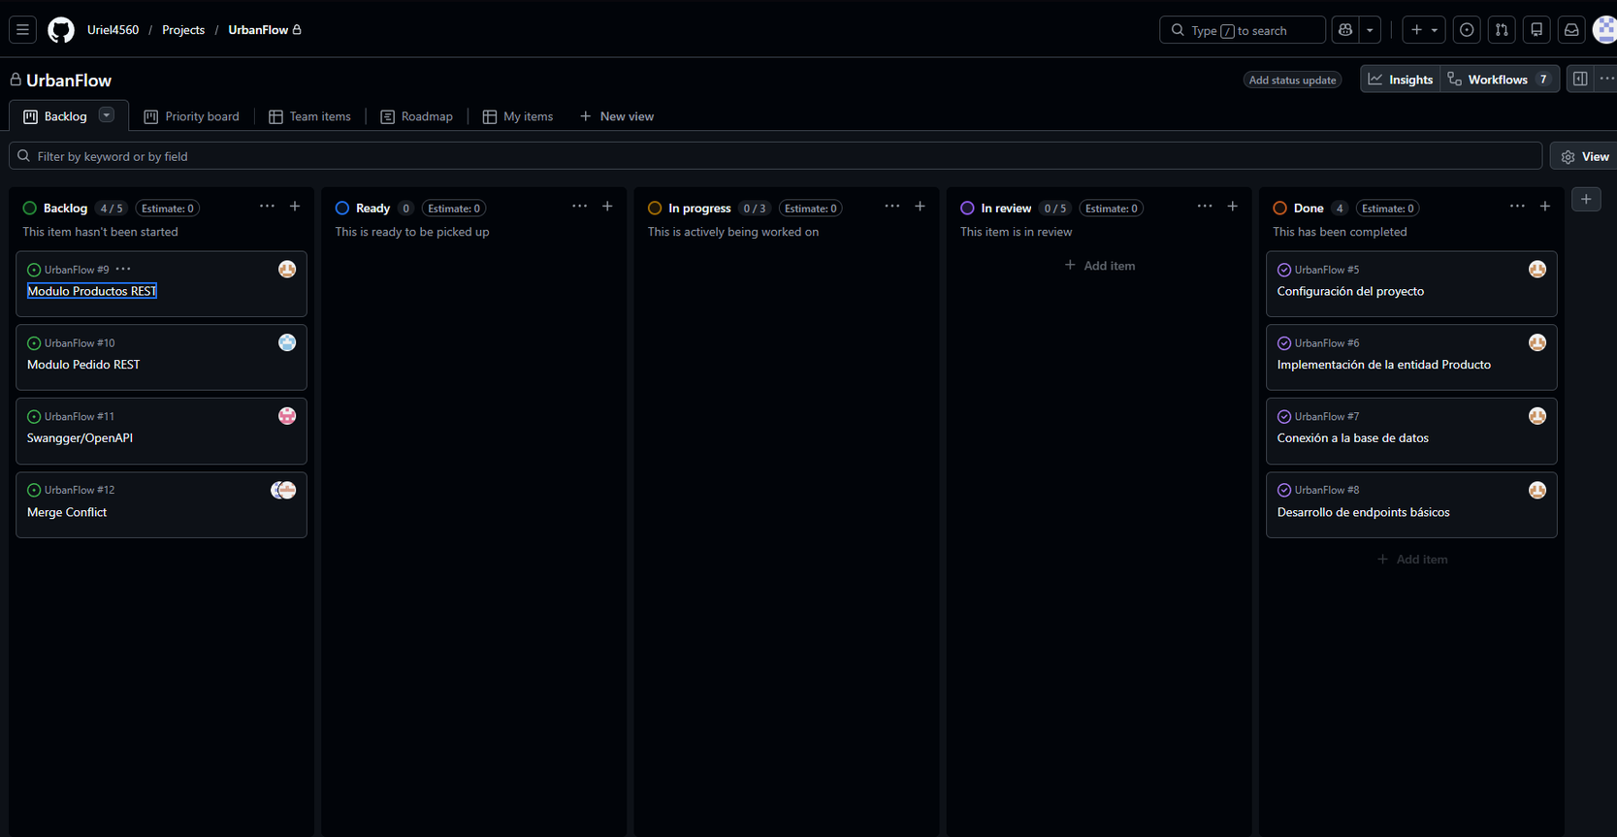
01 Gestión Ágil – Kanban + Issues
Configurar el tablero en GitHub Projects. Se creó un tablero dentro del repositorio del proyecto utilizando GitHub Projects
Notes:
4

Slide 5
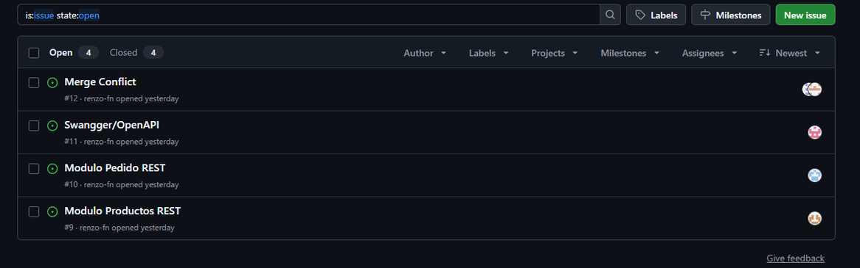
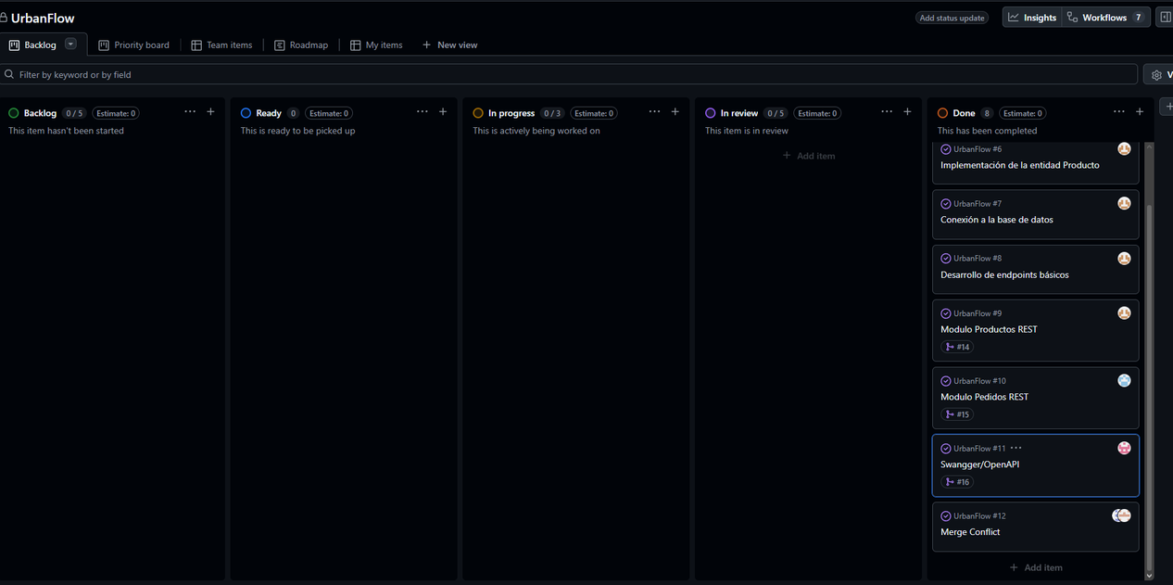
01 Gestión Ágil – Kanban + Issues
Crear Issues para cada tarea. Se generaron distintos Issue para representar las tareas pendientes del sistema.
Verificar que cada Pull Request cierre automáticamente un Issue usando: Closes #9-12
Evidencia de tareas en Done
Asignar responsables. Cada tarea fue asignada a un integrante del equipo mediante la opción de Assignees de GitHub. Esto permitió establecer responsabilidades claras y mejorar la coordinación entre los miembros del grupo.
Notes:
5

Slide 6
02 Módulo Productos REST
Responsable: Uriel Vasquez Quispe
Spring Boot + REST
Funcionalidad: CRUD completo (Crear, Leer, Actualizar, Eliminar) de productos.
1
Creación de archivos del módulo en Visual Studio Code (src/)
2
Uso de Git Bash → creación de rama: feature/productos
3
git status → git add . → git commit -m → git push
4
Apertura de Pull Request con descripción: Closes #9
5
Merge exitoso de feature/productos → main
6
Issue #9 en estado Done en el tablero Kanban
Notes:
6

Slide 7
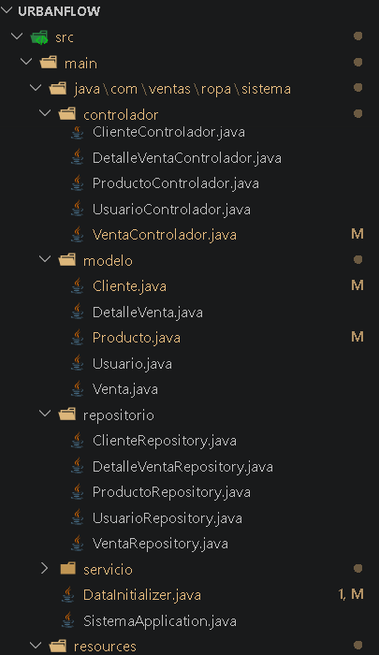
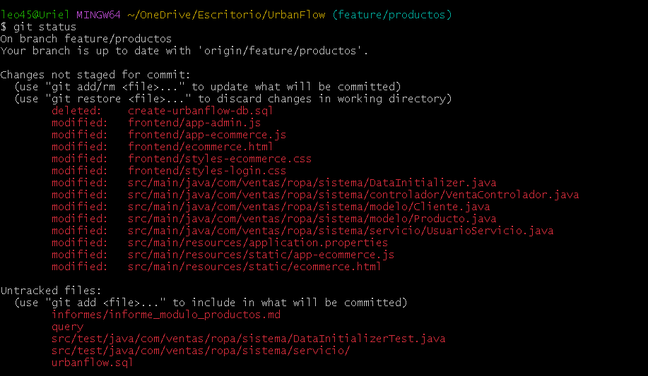
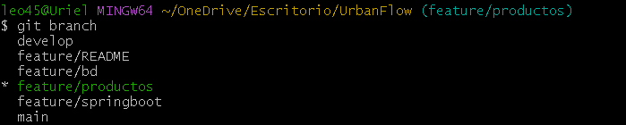
02 Módulo Productos REST
En primer lugar, se crearon primero los archivos del módulo REST de productos en vsc.
Después de realizar el desarrollo del módulo, utilizamos git bash para poder crear la rama feature/productos donde se subirá el archivo y los cambios realizados.
Se escribió el comando git status para verificar los archivos que se han modificado.
Notes:
7

Slide 8
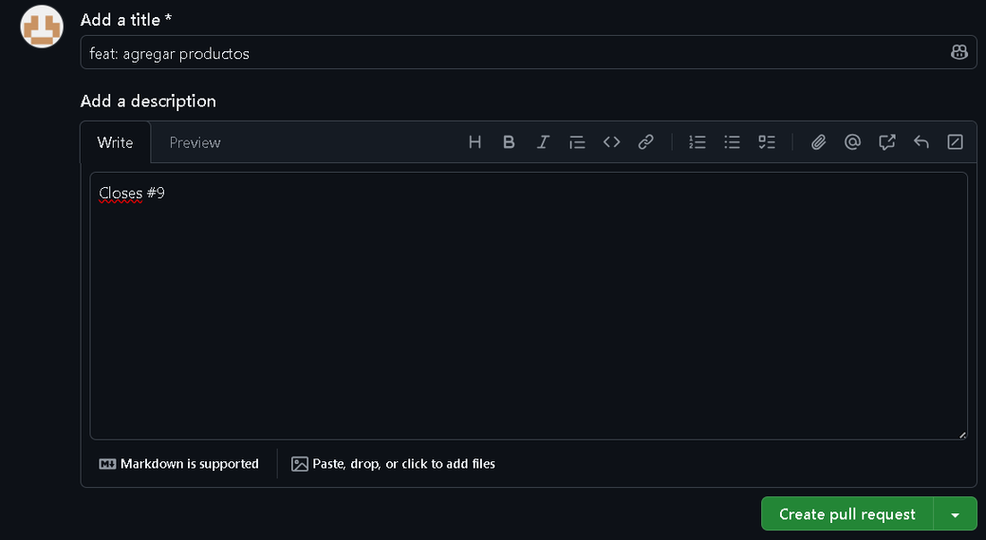
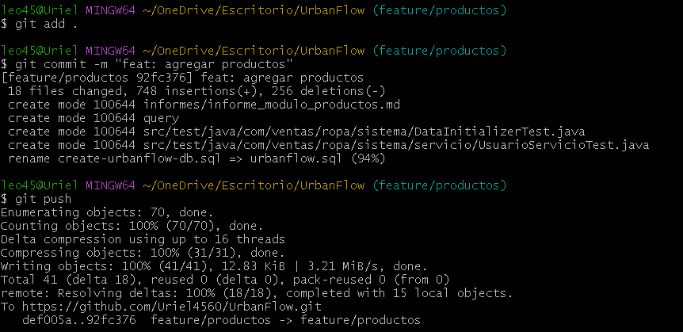
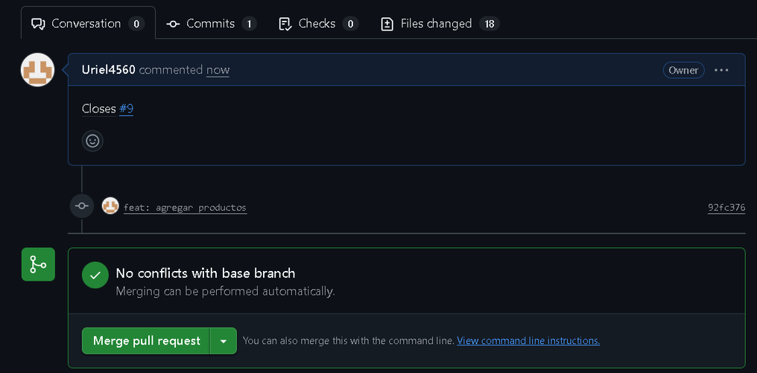
02 Módulo Productos REST
Se uso git add . para agregar los cambios realizados , luego git commit -m para avisar el cambio realizado y por último git push para subir.
En el repositorio GitHub aplicamos el pull request , en su descripcion escribimos Closes #9.
Luego de ellos, se realizó un merge para fusionar la rama feature/productos con el main.
Notes:
8

Slide 9
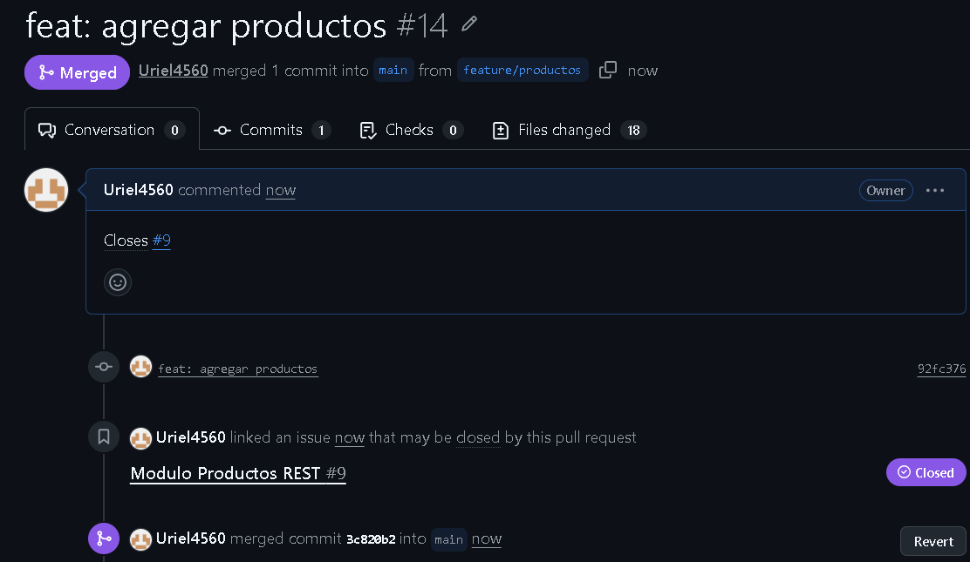
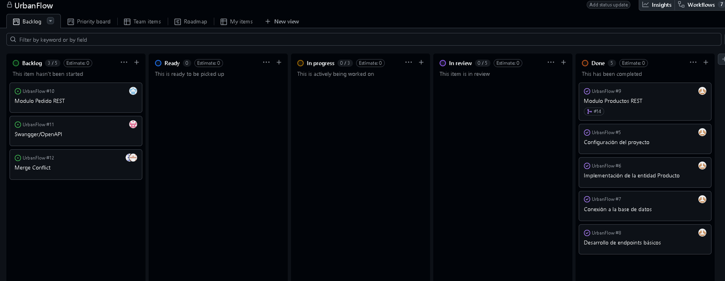
02 Módulo Productos REST
Se muestra que se realizó con éxito el merge pull request
Por último, en el tablero kanban se muestra que la issue se encuentra en Done, lo que significa que la tarea ya se realizó.
Notes:
9

Slide 10
03 Módulo Ventas / Pedidos REST
Responsable: Christian Rivas Aquino / David Jair Mendoza Figueroa
Funcionalidad: CRUD completo de ventas y pedidos con arquitectura REST y organización por capas.
1
Archivos del módulo creados en VSCode (src/)
2
Creación de rama: feature/pedidos
3
git checkout feature/pedidos para moverse a la rama
4
git status → verificación de cambios
5
git add . → git commit -m → git push
6
Pull Request con: Closes #10
7
Merge feature/pedidos → main exitoso
8
Issue #10 en estado Done en Kanban
Notes:
10

Slide 11


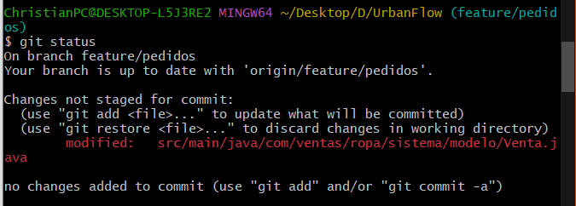
03 Módulo Ventas / Pedidos REST
En primer lugar, se crearon primero los archivos del módulo REST de ventas(pedidos) en vsc.
Después de realizar el desarrollo del módulo, utilizamos git bash para poder crear la rama feature/pedidos donde se subirá el archivo y los cambios realizados.
Se utilizó el comando git checkout feature/pedidos para integrarnos en la rama indicada.
Se escribió el comando git status para verificar los archivos que se han modificado.
Notes:
11

Slide 12
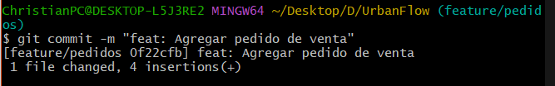
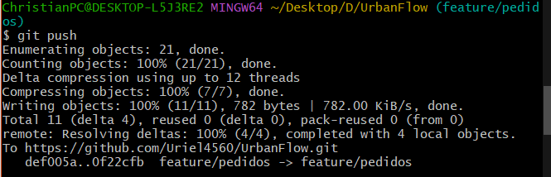
03 Módulo Ventas / Pedidos REST
Se usó git add . para agregar los cambios realizados.
Después se utilizó git commit -m para avisar el cambio realizado.
Por último git push para subir los archivos nuevos agregados.
Notes:
12

Slide 13
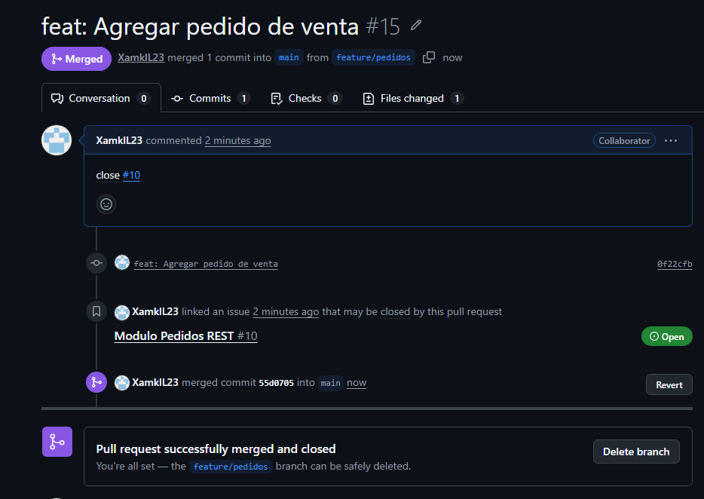
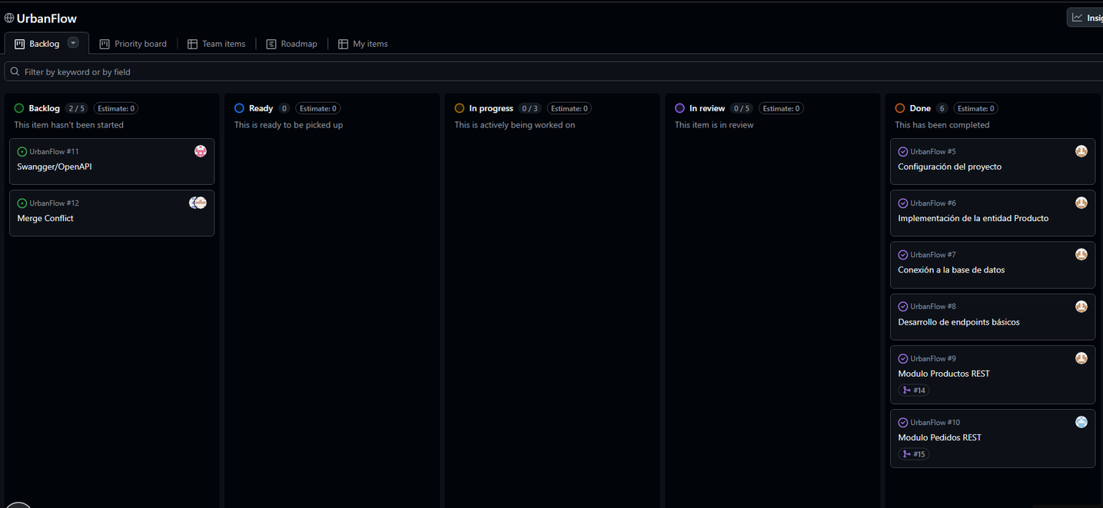
03 Módulo Ventas / Pedidos REST
En el repositorio GitHub aplicamos el pull request , en su descripcion escribimos Closes #10
Luego de ellos, se realizó un merge para fusionar la rama feature/pedidos con el main.
Se muestra que se realizó con éxito el merge pull request
Por último, en el tablero kanban se muestra que la issue se encuentra en Done, lo que significa que la tarea ya se realizó.
Notes:
13

Slide 14
04 Documentación con Swagger / OpenAPI
Responsable: Aldair Ronaldo Casimiro Ramos
¿Qué es Swagger?
Pasos de Implementación:
1
Agregar dependencia springdoc-openapi en pom.xml
Herramienta que genera automáticamente una página web de documentación para la API REST.
Lee el código Spring Boot y crea una interfaz visual para:
• Ver todos los endpoints (GET, POST, PUT, DELETE)
• Probarlos desde el navegador
• Visualizar modelos de datos (schemas)
2
Levantar servidor y acceder a Swagger UI (localhost:8080/swagger-ui/index.html)
3
Verificar endpoints de Productos y Pedidos documentados
4
Verificar schemas ProductoDTO y PedidoDTO
5
Crear rama: git checkout -b feature/swagger
URL: http://localhost:8080/swagger-ui/index.html
6
git add . → commit → git push origin feature/swagger
7
Pull Request: Closes #11 → Merge → Issue en Done
Notes:
14

Slide 15

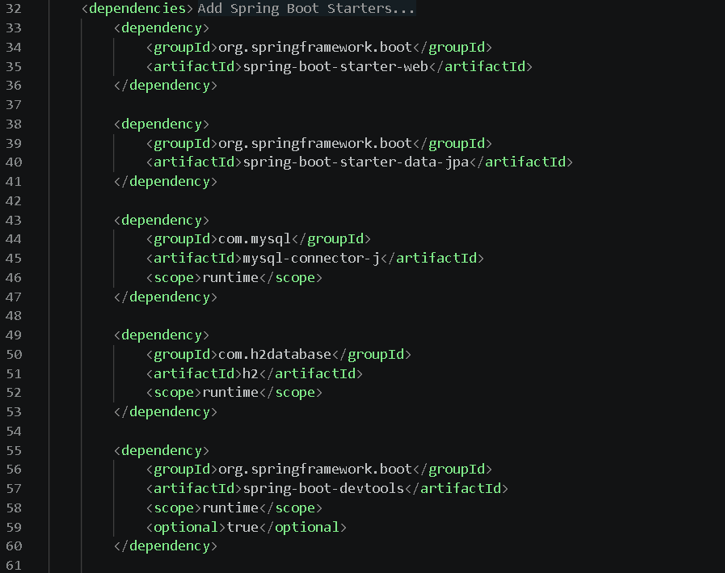
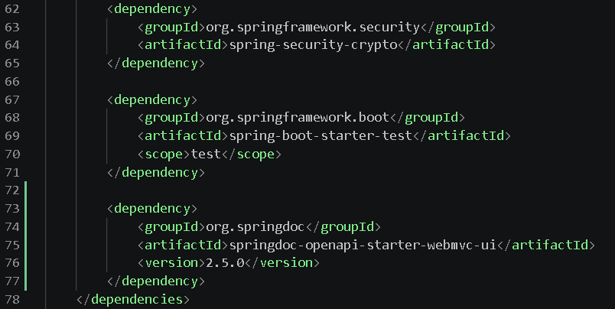
04 Documentación con Swagger / OpenAPI
En primer lugar, se agregó la dependencia maven de springdoc-openapi en el archivo pom.xml del proyecto.
7
Notes:
15

Slide 16
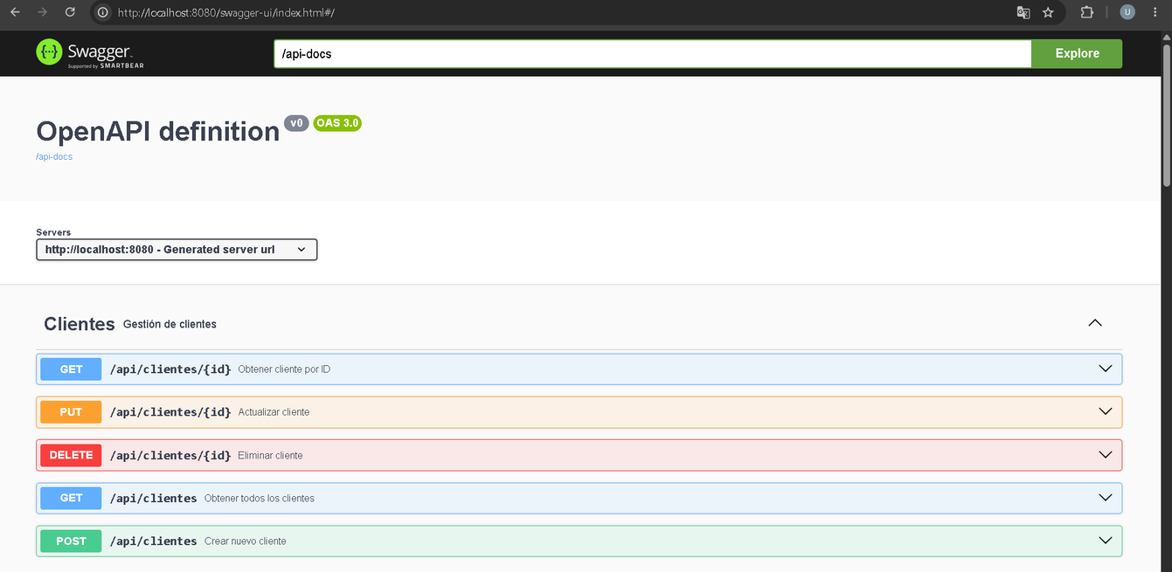
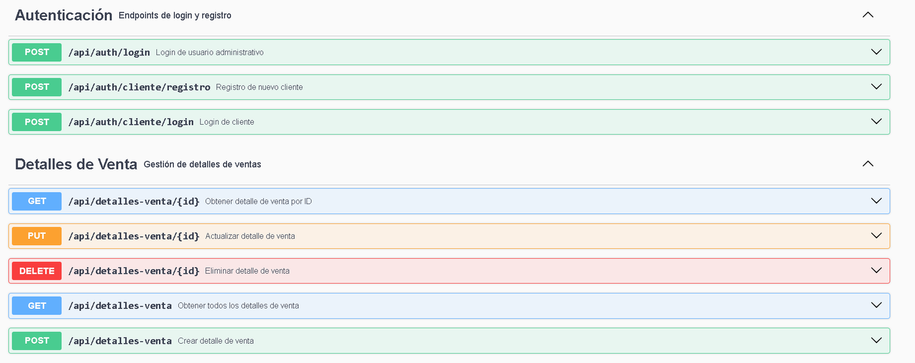
04 Documentación con Swagger / OpenAPI
Se levantó el servidor Spring Boot y se accedió a la interfaz Swagger UI desde el navegador para verificar que los endpoints de los módulos Productos y Pedidos (REST) aparecieran correctamente documentados.
URL de Swagger : http://localhost:8080/swagger-ui/index.html
7
Notes:
16

Slide 17
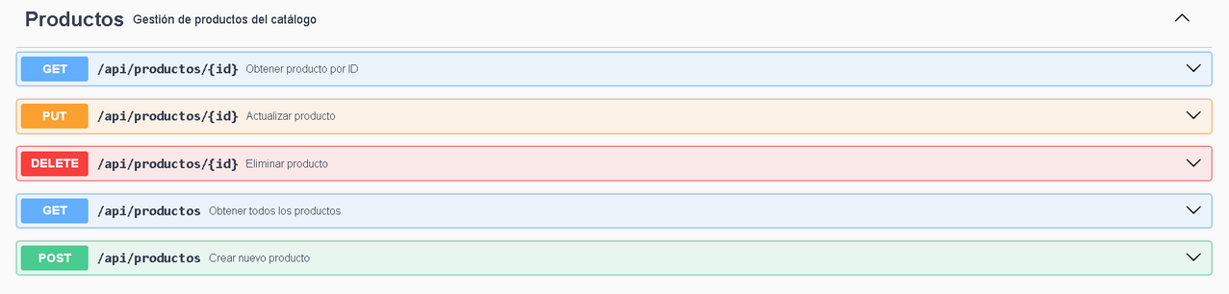
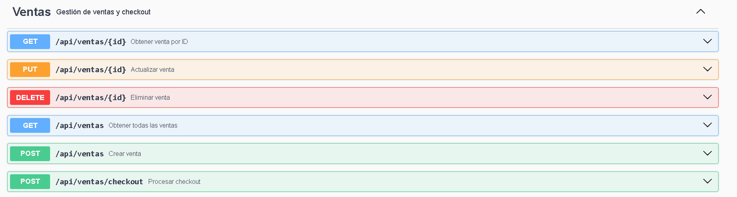
04 Documentación con Swagger / OpenAPI
7
Notes:
17

Slide 18
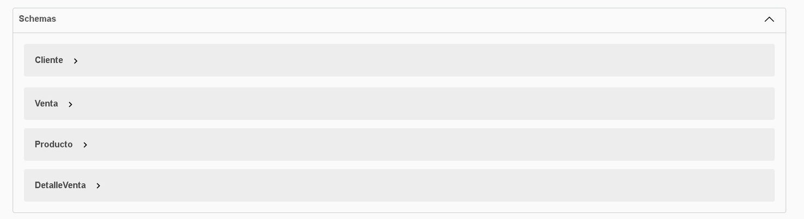
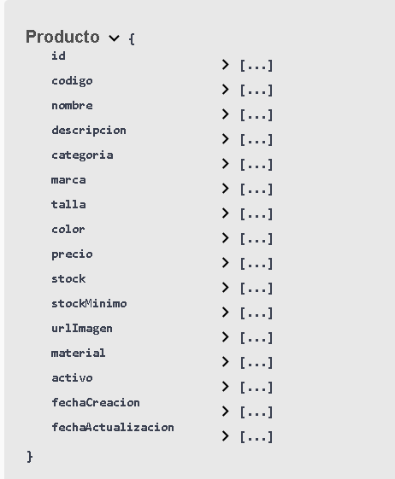
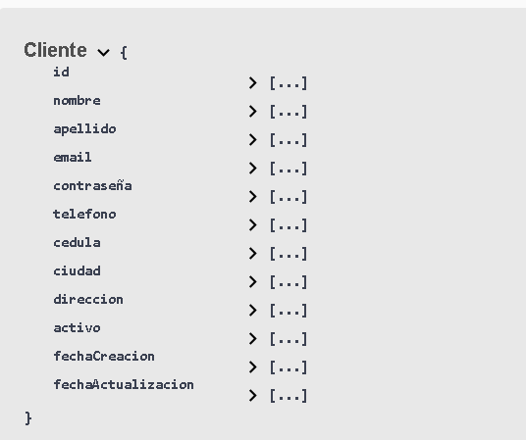
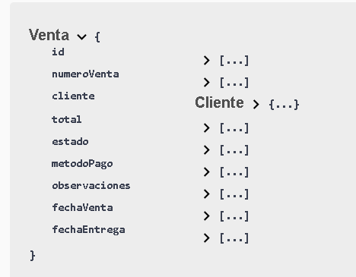
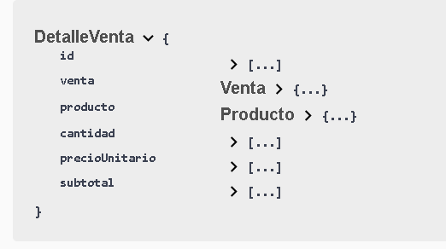
04 Documentación con Swagger / OpenAPI
Se verificó que los schemas (modelos de datos) de ProductoDTO y PedidoDTO se mostraran correctamente en la sección Schemas de Swagger UI.
7
Notes:
18

Slide 19

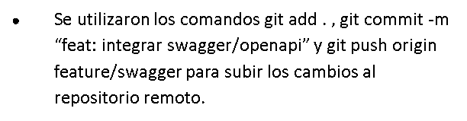

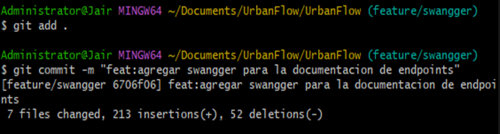

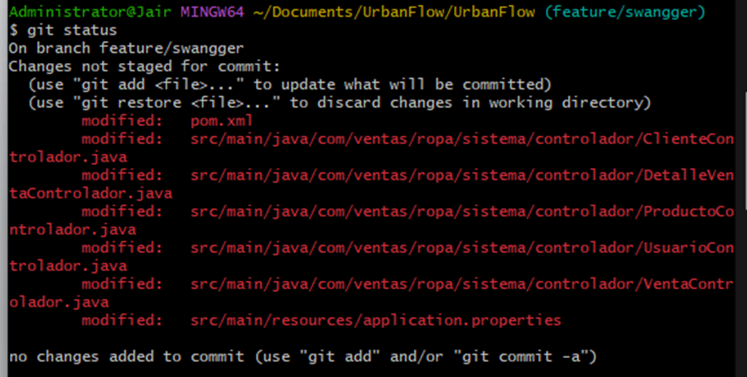
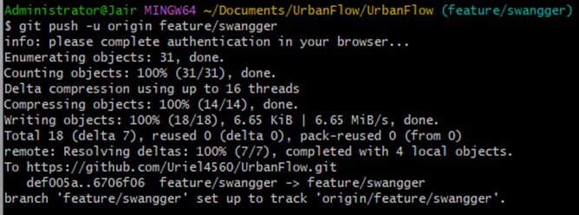
04 Documentación con Swagger / OpenAPI
Notes:
19

Slide 20


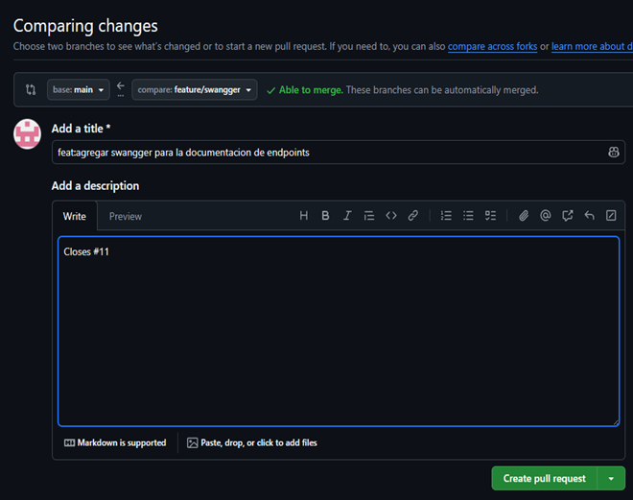
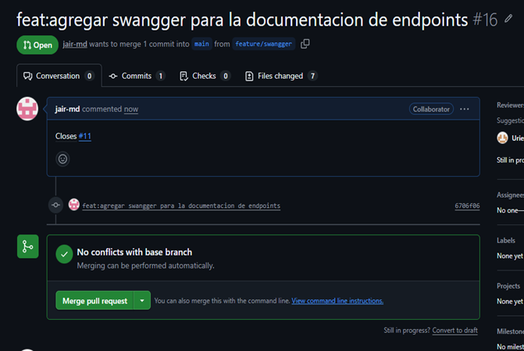
04 Documentación con Swagger / OpenAPI
Notes:
20

Slide 21
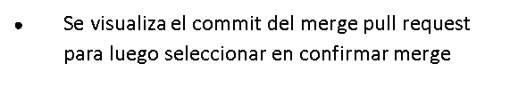
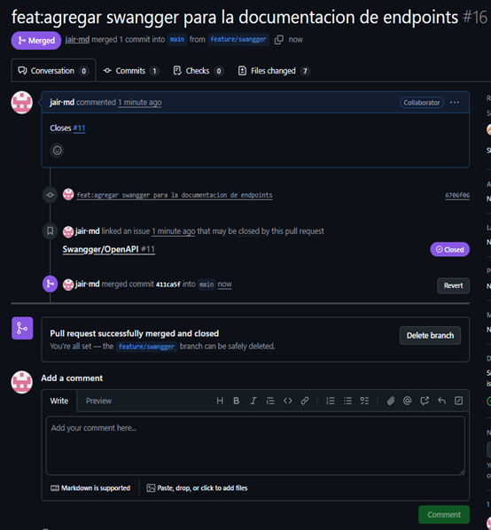
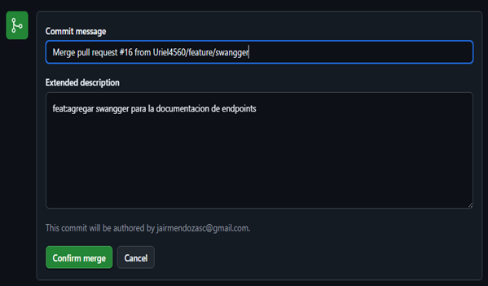
04 Documentación con Swagger / OpenAPI
Notes:
21

Slide 22

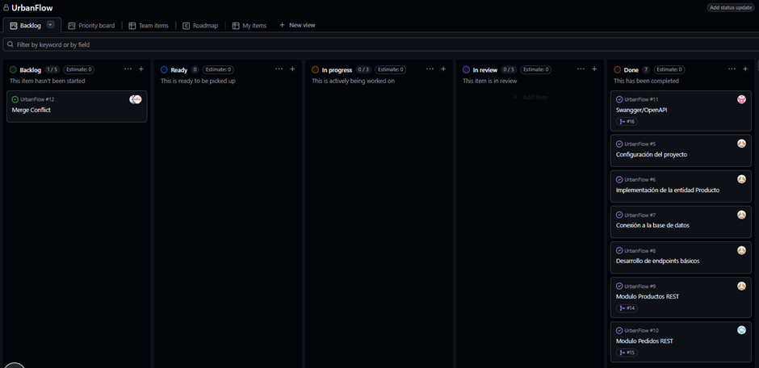
04 Documentación con Swagger / OpenAPI
Notes:
22

Slide 23
05 Merge Conflict + Resolución
Responsable: Aldair Ronaldo Casimiro Ramos
Archivo en conflicto: config.txt
Parámetro | Rama A (feature/conflicto-A) | Rama B (feature/conflicto-B)
version | 2.0 | 3.0
puerto | 9090 | 7070
base_datos | urbanflow_dev | urbanflow_test
Resolución en VS Code:
🔍
VS Code detectó automáticamente el conflicto y marcó las líneas con colores
🖥
Source Control (Ctrl+Shift+G) para visualizar archivos en conflicto
✅
"Accept Both Changes" para combinar ambas versiones
💾
git add config.txt → git commit -m "merge: resolver conflicto"
🚀
git push origin feature/conflictos → Issue #12 cerrado automáticamente
Notes:
23

Slide 24
05 Merge Conflict + Resolución
Explicacion del conflicto
¿Que cambios chocaron?
Parámetro | Rama A (feature/conflicto-A) | Rama B (feature/conflicto-B)
version | 2.0 | 3.0
puerto | 9090 | 7070
base_datos | urbanflow_dev | urbanflow_test
¿Que ramas participaron
feature/conflicto-A (creada desde develop)
feature/conflicto-B (creada desde develop)
feature/conflictos (rama que recibió el merge y resolvió el conflicto)
Esto ocurre cuando dos desarrolladores trabajan en paralelo desde develop, modifican el mismo archivo y luego intentan fusionar sus cambios. Git no puede decidir automáticamente qué versión es la correct
Notes:
23

Slide 25
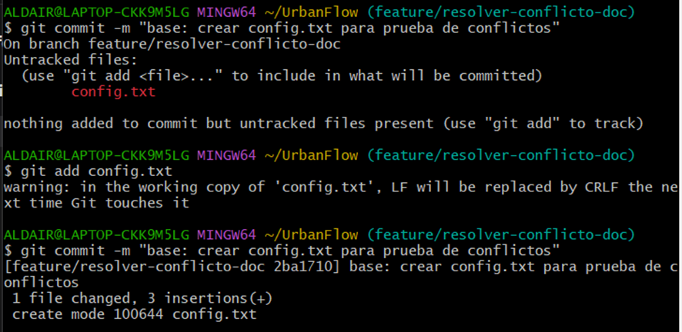
05 Merge Conflict + Resolución
Archivo en conflicto: config.txt
Resolución en VS Code:
🖥
Notes:
23

Slide 26
05 Merge Conflict + Resolución
Comandos usados
# Crear rama de trabajo
git checkout develop
git checkout -b feature/conflictos
# Fusionar conflicto-A (sin conflicto)
git merge feature/conflicto-A
# Fusionar conflicto-B (genera CONFLICTO)
git merge feature/conflicto-B
# Resolver conflicto manualmente
git add config.txt
git commit -m "merge: resolver conflicto entre conflicto-A y conflicto-B"
# Subir cambios
git push origin feature/conflictos
Comandos auxiliares utilizados:
Comandos auxiliares utilizados:
# Ver todas las ramas
git branch -a
# Ver historial de commits
git log --oneline -10
# Ver estado actual
git status
🖥
Notes:
23

Slide 27
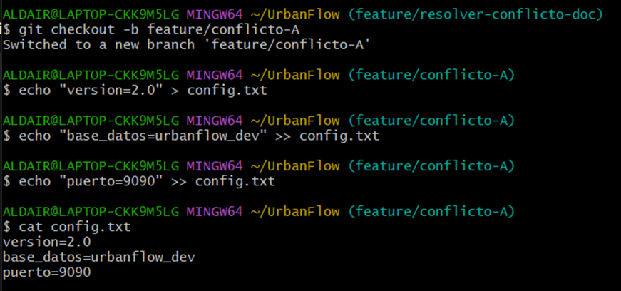
05 Merge Conflict + Resolución
Terminal con mensaje de conflicto git merge
Archivo config.txt con marcadores <<<<<<< HEAD:
🖥
Notes:
23

Slide 28
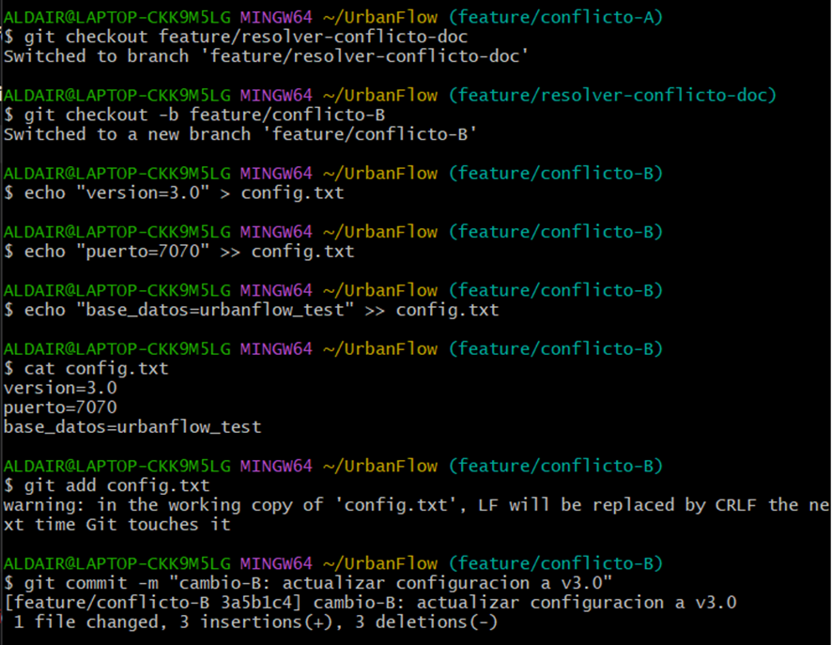
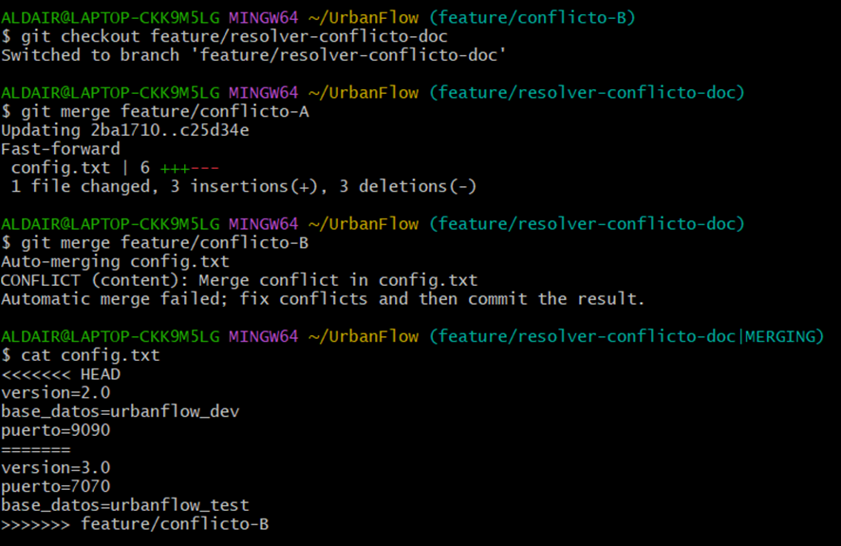
05 Merge Conflict + Resolución
VS Code con Source Control y conflicto:
Botón "Merge pull request":
🖥
Notes:
23

Slide 29
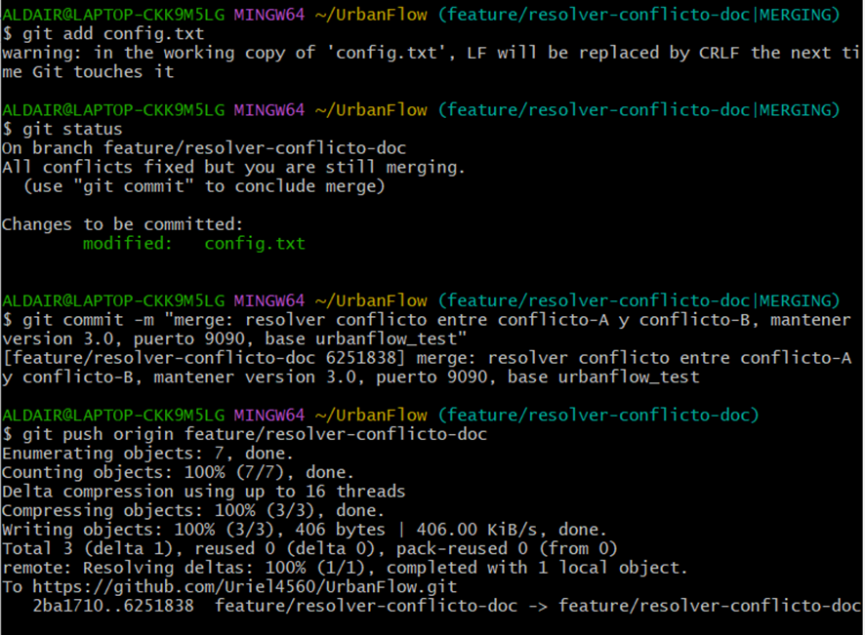
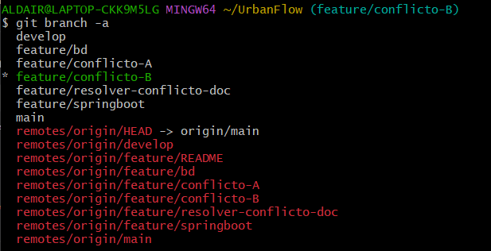
05 Merge Conflict + Resolución
Issue #12 cerrado automáticamente:
Ramas que participaron
🖥
Notes:
23

Slide 30
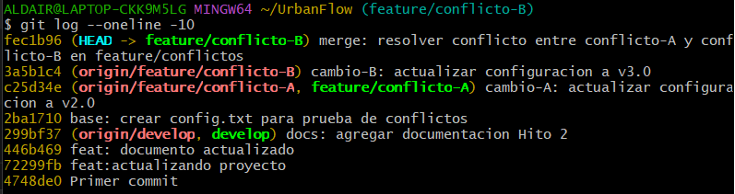


05 Merge Conflict + Resolución
Historial de commits
Conflictos pendientes
Resolución final del conflicto:
Notes:
23

Slide 31
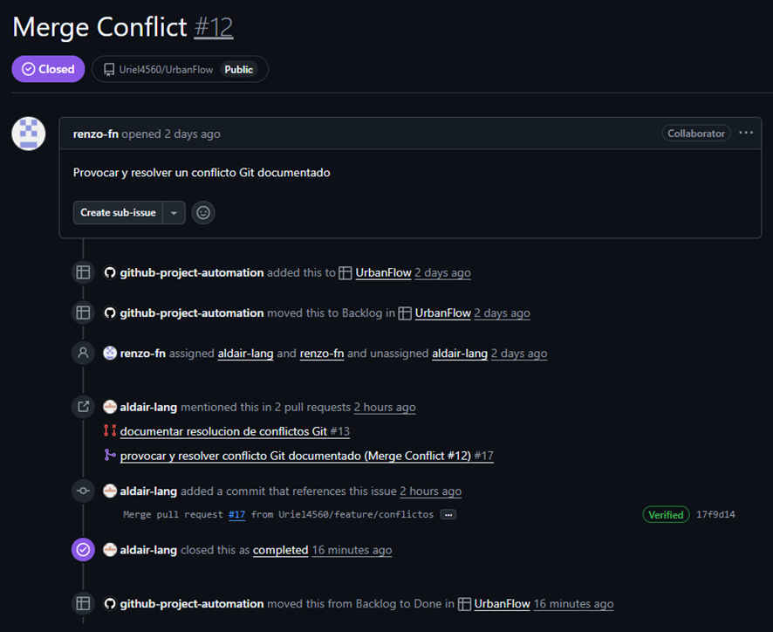
05 Merge Conflict + Resolución
Issue #12 cerrado
🖥
Notes:
23

Slide 32
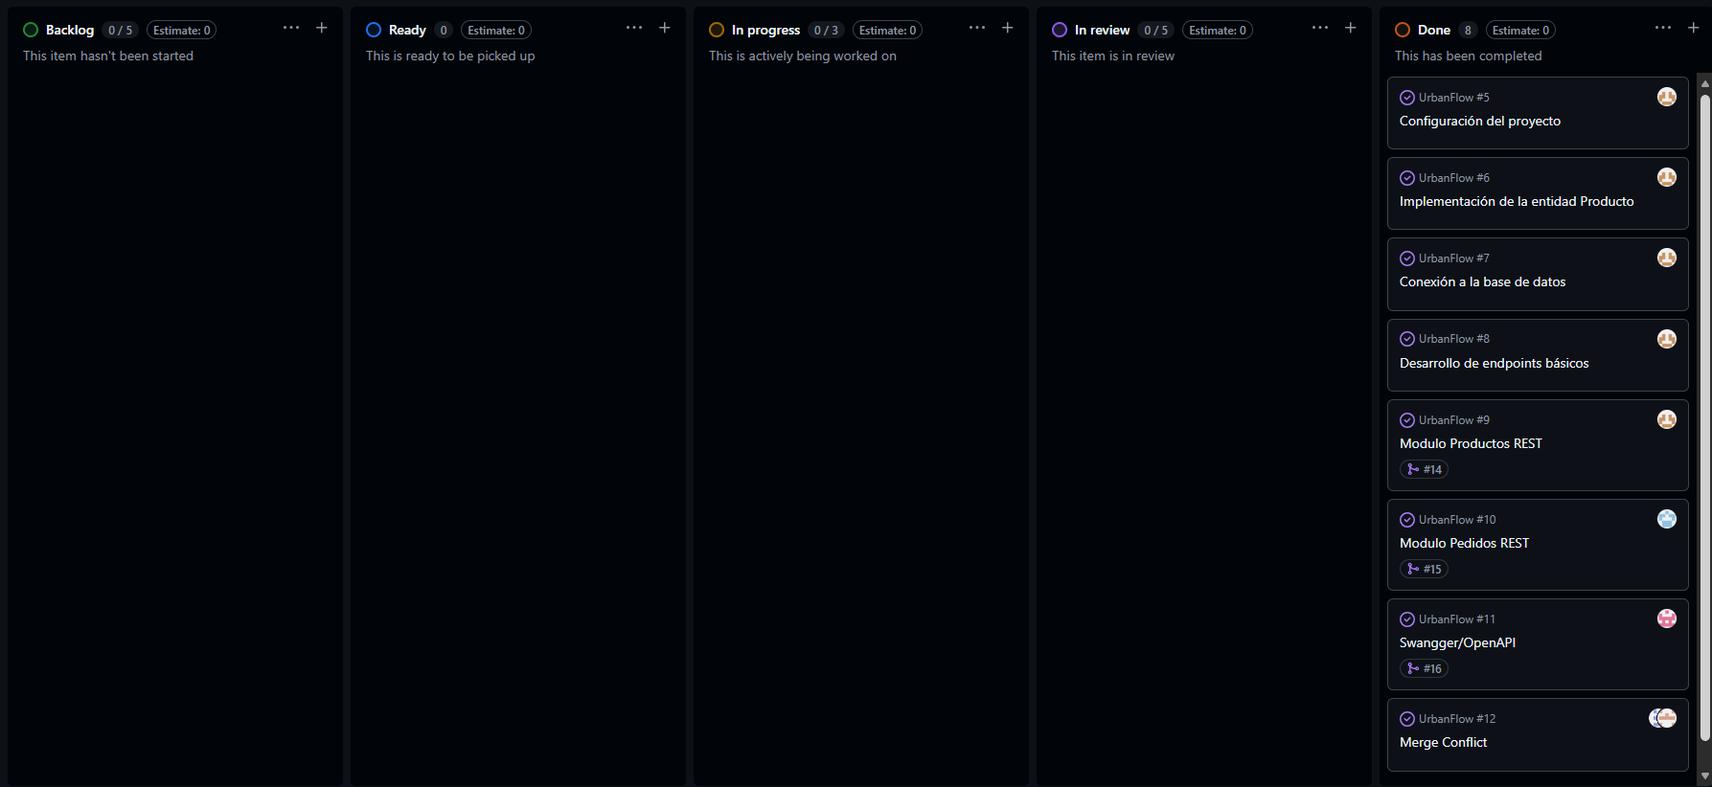
05 Merge Conflict + Resolución
Kanban - Tarea en Done
🖥
Notes:
23

Slide 33
06 Flujo Git del Proyecto
main
Rama principal de producción
develop
Rama de integración
feature/productos
Módulo REST de Productos
feature/pedidos
Módulo REST de Pedidos / Ventas
feature/swagger
Integración de Swagger/OpenAPI
feature/conflictos
Simulación y resolución de conflicto
feature/kanban
Gestión ágil del tablero Kanban
Estructura del Proyecto:
project/ ├── src/ ├── docs/ └── resolucion_conflicto.md ├── README.md ├── pom.xml └── .gitignore
Notes:
24

Slide 34
Evidencias y Entregables del Hito 2
GitHub Projects
Issues Vinculados
📋
🔗
Tablero Kanban funcionando con columnas Backlog → Done
Issues creados y asignados a cada integrante del equipo
Pull Requests
Swagger Operativo
🔀
📖
PR documentados con Closes # para cierre automático de issues
Documentación interactiva accesible en /swagger-ui/index.html
CRUD REST Funcional
Merge Conflict
⚙️
⚡
Módulos Productos y Pedidos completamente implementados
Conflicto documentado en docs/hito2/04_RESOLUCION_CONFLICTOS.md
Notes:
25

Slide 35
Conclusiones
01
Metodología Ágil Efectiva
04
Gestión de Conflictos en Equipo
El uso de GitHub Projects con Kanban e Issues permitió al equipo organizarse claramente, asignar responsabilidades y rastrear el avance en tiempo real, demostrando la eficacia de las metodologías ágiles en proyectos colaborativos.
La simulación y resolución del Merge Conflict preparó al equipo para escenarios reales de trabajo paralelo, consolidando habilidades esenciales en el flujo de trabajo con Git y VS Code.
02
Desarrollo Backend Estructurado
05
Flujo Git Profesional
Los módulos REST de Productos y Pedidos, desarrollados con Spring Boot, evidencian una arquitectura limpia con separación por capas y operaciones CRUD completas, siguiendo buenas prácticas de desarrollo.
La adopción de ramas feature, pull requests y merges controlados establece una base sólida para el trabajo en equipo a mayor escala, garantizando trazabilidad y calidad del código.
03
Documentación Automatizada con Swagger
La integración de Swagger/OpenAPI demostró que la documentación no debe ser un proceso manual. Automatizarla reduce errores, facilita las pruebas y mejora la comunicación entre desarrolladores.
Notes:
26

Slide 36
¡Gracias!
UrbanFlow – Hito 2 | Grupo 8 | Herramientas de Desarrollo
San Juan de Lurigancho, 2026
Notes:
27

